Slide 1
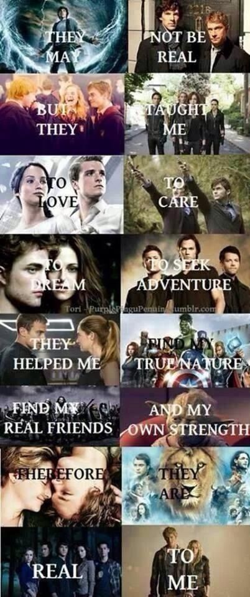
Média a identita: Fanouškovství a identifikace
Marie Bedrošová
marie.bedrosova@mail.muni.cz

Slide 2
Identita - opakování
Osobní identita
Sociální identita

Slide 3








Identita - opakování
Kategorie, které definují jedince z hlediska jeho společných podobností s příslušníky určitých sociálních kategorií v kontrastu s jinými sociálními kategoriemi (Tajfel 1978; Tajfel & Turner, 1979).
Kategorie, které definují jedince jako jedinečnou osobu z hlediska jeho individuálních odlišností od ostatních osob (Tajfel 1978; Tajfel & Turner, 1979).
Osobní identita
Sociální identita
How you see yourself as different from others.
How you see yourself in relation to others.
Uniqueness.
Ingroup vs. outgroup.

Slide 4

Identita

Slide 5
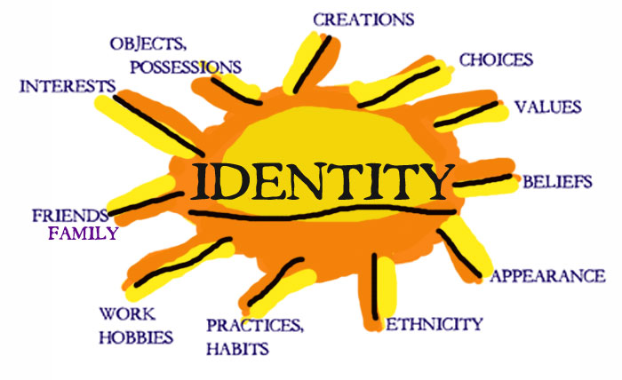
Identita
APA definice: An individual’s sense of self defined by: (a) a set of physical, psychological, and interpersonal characteristics that is not wholly shared with any other person and (b) a range of affiliations (e.g., ethnicity) and social roles. Identity involves a sense of continuity, or the feeling that one is the same person today that one was yesterday or last year (despite physical or other changes). Such a sense is derived from one’s body sensations; one’s body image; and the feeling that one’s memories, goals, values, expectations, and beliefs belong to the self.
– Jedinečnost, celistvost, kontinuita v čase, stabilita, základ pro sociální srovnávání.

Slide 6

Identita
Šíře přístupů k identitě a self:
Relativně stabilní vlastnosti (např. extroverze, otevřenost) vs. proměnlivost identity
  Goffman – Všichni hrajeme divadlo (1959)
  Teorie sebeprezentace; jako herci hrajeme různé role pro různá publika – self je flexibilní, závisí na situaci, kontextu a reakci interakčních partnerů
Self jako stabilní vlastnosti, situační faktory určují, které aspekty self jsou aktivovány v danou situaci
  Working self-concept (Markus & Kunda, 1986)
  Active self (Wheeler et al., 2007)
Dlouhodobé a krátkodobé mediální účinky

Slide 7
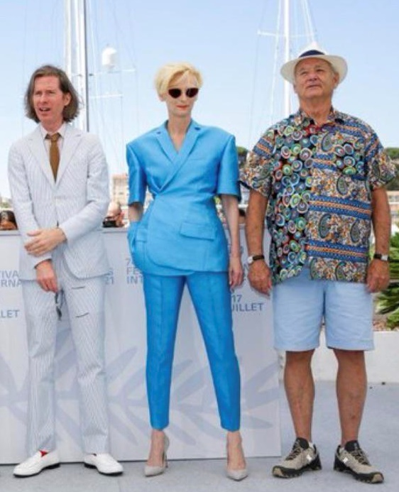
Identita
Další podoby self:
  Actual / real self – aktuální (byť dočasné) já
  Ideal self – jací chceme být
  Ought self – jací si myslíme, že bychom měli být podle ostatních
Actual self
Ideal self
Ought self

Slide 8
Identita
Další podoby self:
  Actual / real self – aktuální (byť dočasné) já
  Ideal self – jací chceme být
  Ought self – jací si myslíme, že bychom měli být podle ostatních
Sebediskrepanční teorie (Higgins, 1987)
  Rozdíl mezi actual a ideal self ⇨ negativní afekt
  Rozdíl mezi actual a ought self ⇨ sociální úzkostnost
Future selves – motivační faktor, ovlivňuje naše jednání
Actual self
Ideal self
Ought self

Slide 9
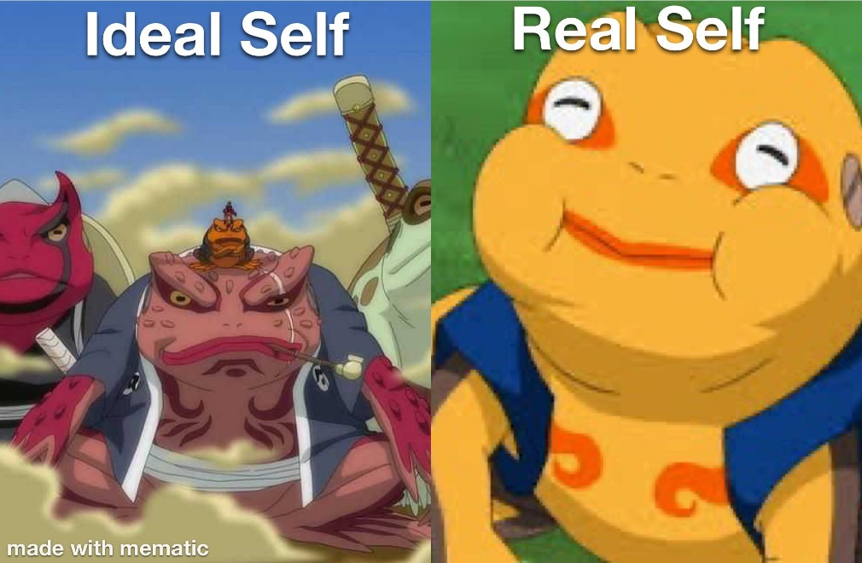
Identita
Teorie objektivního sebeuvědomění – theory of objective self-awareness (Duval & Wicklund, 1972)
  Subjektivní sebeuvědomění – pozornost zaměřená ven, naše já není v centru vnímání, „běžný stav“

Slide 10
Identita
Teorie objektivního sebeuvědomění – theory of objective self-awareness (Duval & Wicklund, 1972)
  Subjektivní sebeuvědomění – pozornost zaměřená ven, naše já není v centru vnímání, „běžný stav“
  Objektivní sebeuvědomění – uvědomění vlastní existence, vlastního já, pozornost zaměřena na sebe sama
    Nastává jen někdy
    Uvědomíme si také normy, postoje a hodnoty (osobní, společenské) a srovnáváme se s nimi
    Obecně se jedná o nelibý stav, protože může dojít k diskrepanci mezi naším ideal self a actual self a ke snížení sebevědomí ⇨ odvádíme pozornost od self, např. konzumací médií

Slide 11
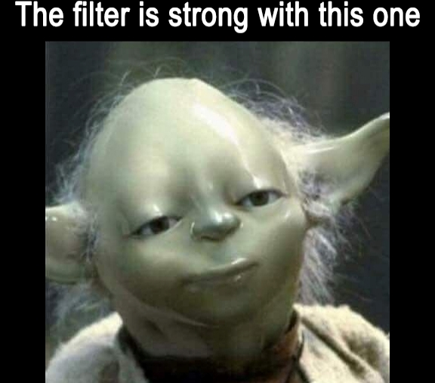
Identita a sociální sítě
Profil na sociálních sítích jako zdroj sebepotvrzení? (Toma & Hancock, 2012)
  Sebepotvrzení (self-affirmation) jako nástroj k dosažení pozitivního sebehodnocení
  Hledáme informace, které potvrzují naše hodnoty, postoje, normy
  Jaké profily na SNS mají roli v našem sebepotvrzení?
    Prezentujeme tam spoustu definujících aspektů našeho self: sociální role, afiliace s pro nás důležitými institucemi, názorové preference, zájmy, postoje, …
    Pozitivní sebeprezentace (v rámci našich příspěvků, ale také příspěvků od našich přátel)
    Prezentujeme přesné informace (nelžeme o sobě)

Slide 12
Identita a sociální sítě
Profil na sociálních sítích jako zdroj sebepotvrzení? (Toma & Hancock, 2012)
  Sebepotvrzení (self-affirmation) jako nástroj k dosažení pozitivního sebehodnocení
  Hledáme informace, které potvrzují naše hodnoty, postoje, normy
  Jaké profily na SNS mají roli v našem sebepotvrzení?
    Prezentujeme tam spoustu definujících aspektů našeho self: sociální role, afiliace s pro nás důležitými institucemi, názorové preference, zájmy, postoje, …
    Pozitivní sebeprezentace (v rámci našich příspěvků, ale také příspěvků od našich přátel)
    Prezentujeme přesné informace (nelžeme o sobě)
  C. L. Toma & J. T. Hancock (2012), experiment 1

Slide 13

Identita a sociální sítě
Profil na sociálních sítích jako zdroj sebepotvrzení? (Toma & Hancock, 2012)
  Sebepotvrzení (self-affirmation) jako nástroj k dosažení pozitivního sebehodnocení
  Hledáme informace, které potvrzují naše hodnoty, postoje, normy
  Jaké profily na SNS mají roli v našem sebepotvrzení?
    Prezentujeme tam spoustu definujících aspektů našeho self: sociální role, afiliace s pro nás důležitými institucemi, názorové preference, zájmy, postoje, …
    Pozitivní sebeprezentace (v rámci našich příspěvků, ale také příspěvků od našich přátel)
    Prezentujeme přesné informace (nelžeme o sobě)
  C. L. Toma & J. T. Hancock (2012), experiment 1
    Ohrožení ega

Slide 14

Identita a sociální sítě
Profil na sociálních sítích jako zdroj sebepotvrzení? (Toma & Hancock, 2012)
  Sebepotvrzení (self-affirmation) jako nástroj k dosažení pozitivního sebehodnocení
  Hledáme informace, které potvrzují naše hodnoty, postoje, normy
  Jaké profily na SNS mají roli v našem sebepotvrzení?
    Prezentujeme tam spoustu definujících aspektů našeho self: sociální role, afiliace s pro nás důležitými institucemi, názorové preference, zájmy, postoje, …
    Pozitivní sebeprezentace (v rámci našich příspěvků, ale také příspěvků od našich přátel)
    Prezentujeme přesné informace (nelžeme o sobě)
  C. L. Toma & J. T. Hancock (2012), experiment 1
    Ohrožení ega

Slide 15


Identita a sociální sítě
Profil na sociálních sítích jako zdroj sebepotvrzení? (Toma & Hancock, 2012)
  Sebepotvrzení (self-affirmation) jako nástroj k dosažení pozitivního sebehodnocení
  Hledáme informace, které potvrzují naše hodnoty, postoje, normy
  Jaké profily na SNS mají roli v našem sebepotvrzení?
    Prezentujeme tam spoustu definujících aspektů našeho self: sociální role, afiliace s pro nás důležitými institucemi, názorové preference, zájmy, postoje, …
    Pozitivní sebeprezentace (v rámci našich příspěvků, ale také příspěvků od našich přátel)
    Prezentujeme přesné informace (nelžeme o sobě)
  C. L. Toma & J. T. Hancock (2012), experiment 1
    Ohrožení ega
    Sebe-potvrzující aktivita

Slide 16

Identita a sociální sítě
Profil na sociálních sítích jako zdroj sebepotvrzení? (Toma & Hancock, 2012)
  Sebepotvrzení (self-affirmation) jako nástroj k dosažení pozitivního sebehodnocení
  Hledáme informace, které potvrzují naše hodnoty, postoje, normy
  Jaké profily na SNS mají roli v našem sebepotvrzení?
    Prezentujeme tam spoustu definujících aspektů našeho self: sociální role, afiliace s pro nás důležitými institucemi, názorové preference, zájmy, postoje, …
    Pozitivní sebeprezentace (v rámci našich příspěvků, ale také příspěvků od našich přátel)
    Prezentujeme přesné informace (nelžeme o sobě)
  C. L. Toma & J. T. Hancock (2012), experiment 1
    Ohrožení ega
    Sebe-potvrzující aktivita
    Změření defenzivnosti reakce
(a) perceived accuracy, (b) evaluator competence, (c) task diagnosticity, (d) attribution of performance to self or external circumstances, (e) liking of the evaluator

Slide 17
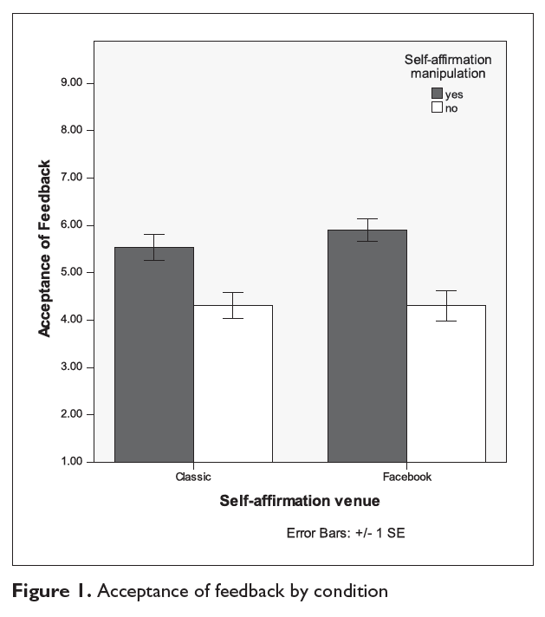
Identita a sociální sítě
(a) perceived accuracy, (b) evaluator competence, (c) task diagnosticity, (d) attribution of performance to self or external circumstances, (e) liking of the evaluator

Slide 18
Identita a sociální sítě
  C. L. Toma & J. T. Hancock (2012), experiment 2
    Ohrožení ega

Slide 19


Identita a sociální sítě
  C. L. Toma & J. T. Hancock (2012), experiment 2
    Ohrožení ega

Slide 20





Identita a sociální sítě
  C. L. Toma & J. T. Hancock (2012), experiment 2
    Ohrožení ega
    Sebe-potvrzující aktivita?

Slide 21
Identita a sociální sítě
  C. L. Toma & J. T. Hancock (2012), experiment 2
    Ohrožení ega
    Sebe-potvrzující aktivita?
Results:
After receiving neutral feedback, participants were as likely to choose Facebook profile browsing as any of the other activities.
However, when participants’ egos were threatened, they displayed a preference for spending time on Facebook.

Slide 22
Sociální srovnávání
Sociální aspekt self – abychom zodpověděli, kdo jsme, jsou pro nás důležité reakce ostatních a srovnání s ostatními
  Kdo jsem ve srovnání s ostatními z hlediska vzhledu, statusu, úspěchů, …?
  Jaké je moje reálné já, možné já, ideální já?

Slide 23
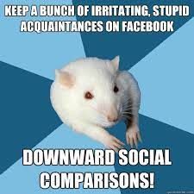
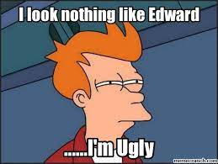
Sociální srovnávání
Sociální aspekt self – abychom zodpověděli, kdo jsme, jsou pro nás důležité reakce ostatních a srovnání s ostatními
  Kdo jsem ve srovnání s ostatními z hlediska vzhledu, statusu, úspěchů, …?
  Jaké je moje reálné já, možné já, ideální já?
Upward social comparison
Downward social comparison

Slide 24
Sociální srovnávání
Sociální aspekt self – abychom zodpověděli, kdo jsme, jsou pro nás důležité reakce ostatních a srovnání s ostatními
  Kdo jsem ve srovnání s ostatními z hlediska vzhledu, statusu, úspěchů, …?
  Jaké je moje reálné já, možné já, ideální já?
Upward social comparison
Downward social comparison
Kontrast vs. Podobnost (assimilation)

Slide 25
Sociální srovnávání
Sociální aspekt self – abychom zodpověděli, kdo jsme, jsou pro nás důležité reakce ostatních a srovnání s ostatními
  Kdo jsem ve srovnání s ostatními z hlediska vzhledu, statusu, úspěchů, …?
  Jaké je moje reálné já, možné já, ideální já?
Upward social comparison
Downward social comparison
Kontrast vs. Podobnost (assimilation)
Meta-analýza (Gerber et al., 2018)
  Máme tendenci k spíše k upward social comparison a vnímání kontrastu

Slide 26
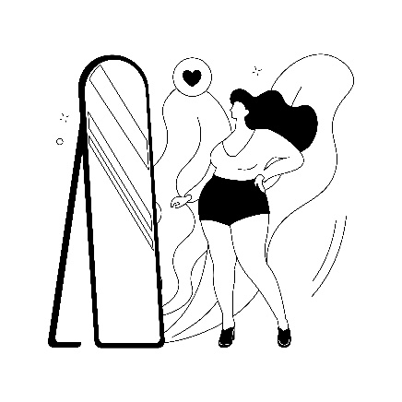
Sociální srovnávání
Meta-analýzy výzkumů o mediálních účincích na body image, internalizaci tzv. thin-ideal, stravování
  Internalizace thin-ideal, adopce socio-kulturních ideálů krásy jako osobního cíle a normy

Slide 27
Sociální srovnávání
Meta-analýzy výzkumů o mediálních účincích na body image, internalizaci tzv. thin-ideal, stravování
  Internalizace thin-ideal, adopce socio-kulturních ideálů krásy jako osobního cíle a normy
Vztah užívání SNS a nízké sebedůvěry (díky upward social comparison) (Vogel et al., 2014)
Takže – SNS jako zdroj sebepotvrzení, ale také jako prostředek sociálního srovnávání (upward) a snižování sebedůvěry
  Ukazuje se hlavně u pasivního používání SNS
  Aktivní užívání SNS může mít pozitivní vliv na well-being (např. blogging, Verduyn et al., 2015)

Slide 28
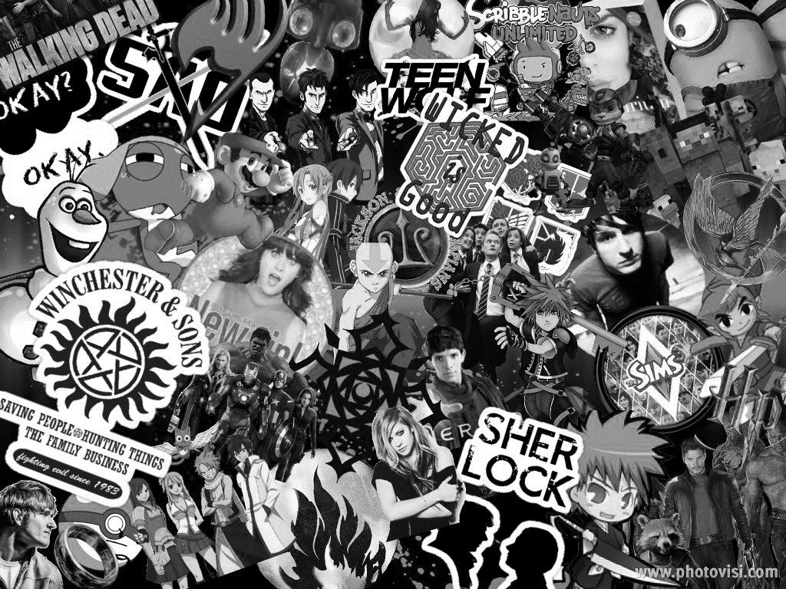
Fanouškovství a identifikace

Slide 29
Vliv médií na identitu
Média a mediované interakce pomáhají utvářet naši identitu
Jak?

Slide 30
Vliv médií na identitu
Média a mediované interakce pomáhají utvářet naši identitu
Jak?
  Mediální postavy a sociální srovnávání

Slide 31
Vliv médií na identitu
Média a mediované interakce pomáhají utvářet naši identitu
Jak?
  Mediální postavy a sociální srovnávání
  Identifikace

Slide 32
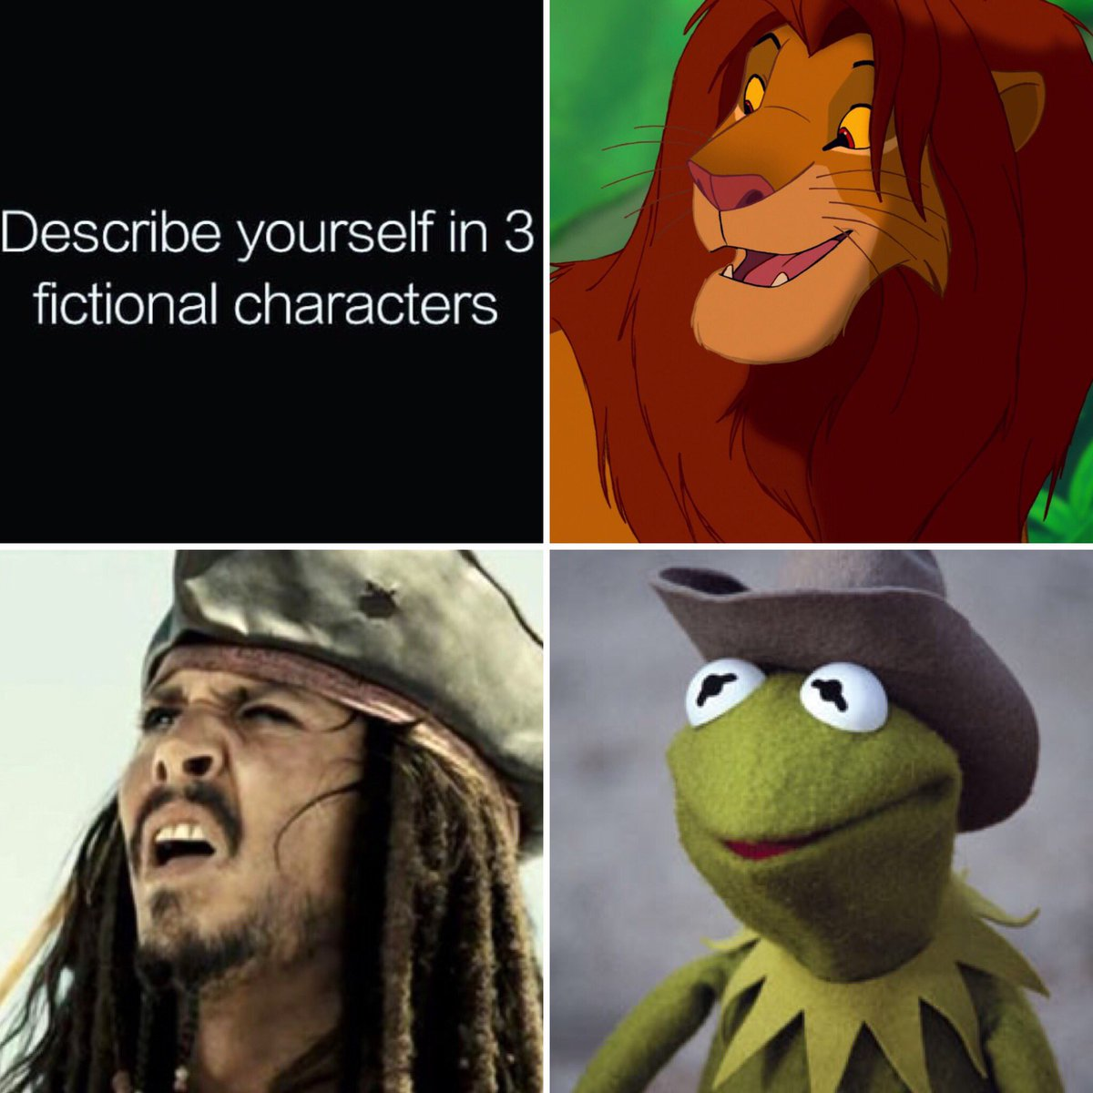
Vliv médií na identitu
Média a mediované interakce pomáhají utvářet naši identitu
Jak?
  Mediální postavy a sociální srovnávání
  Identifikace
    Identifikujeme se s mediálními postavami, vnímáme a zakoušíme jejich perspektivu a zkušenosti
    Zažíváme role, které bychom jinak nezažili
    Učíme se zprostředkovaně názory, postoje, chování
    Můžeme s nimi mít parasociální vztahy
    Co není identifikace? Nahrazení našeho self identitou postavy

Slide 33
Média a identifikace
Identifikace publika s postavami a jejich cíli, empatie s jejich emocemi
Porozumění cizí zkušenosti
Nejedná se vždy o postavy, které jsou nám demograficky podobné (Cohen et al., 2017) ⇨ můžeme prozkoumávat různé alternativy našeho self

Slide 34
Média a identifikace
Identifikace publika s postavami a jejich cíli, empatie s jejich emocemi
Porozumění cizí zkušenosti
Nejedná se vždy o postavy, které jsou nám demograficky podobné (Cohen et al., 2017) ⇨ můžeme prozkoumávat různé alternativy našeho self
Snížení negativních postojů vůči některým skupinám
  Tal-O & Tsfati (2016): Izraelsko-Arabský konflikt …
  ⇨ méně stereotypů
  Chung & Slater (2013): Drogová závislost …
  ⇨ snížení distancování od lidí s historií drogové závislosti
  De Graaf et al. (2012): Lidé s postižením …
  ⇨ pozitivní postoje vůči legislativě na zaměstnávání lidí s postižením

Slide 35
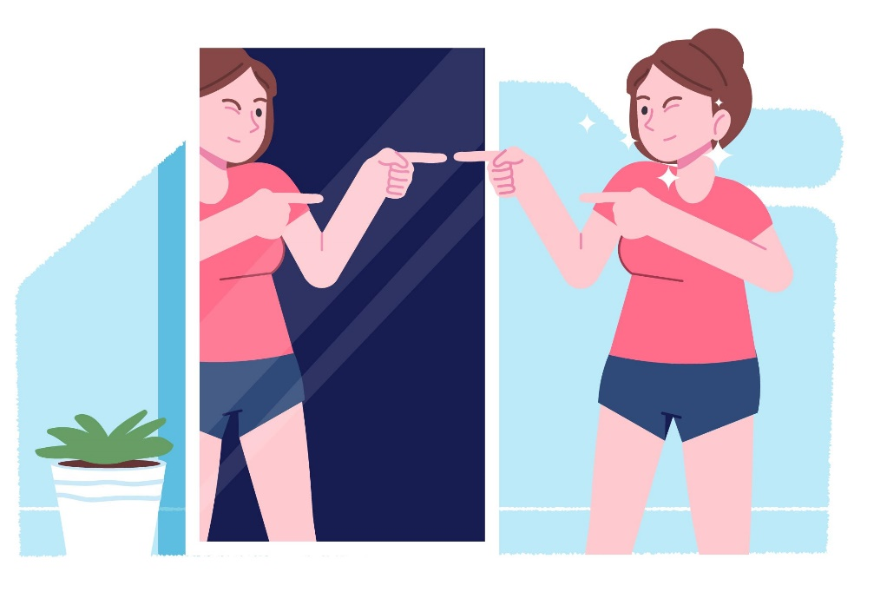
Média a identifikace
Adopce některých vlastností postavy (krátkodobé mediální účinky)
Vliv na vnímání sebe sama - Young et al. (2012):
    Identifikace a myšlení na oblíbenou postavu může být spojené s větším pocitem sebevědomí a spokojenosti s vlastním body image
    Ženy, které se identifikovaly se štíhlými modelkami (a zažívaly parasociální vztah) častěji vnímali svoje tělo jako podobné s nimi (a ne v kontrastu)

Slide 36
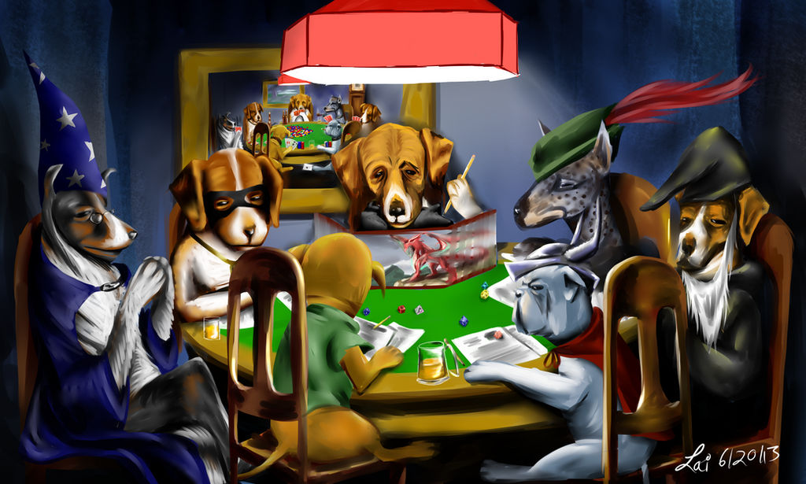
Média a identifikace
Zprostředkované experimentování (vicarious experimentation)
  Velká změna postojů nebo chování může představovat hrozbu pro self – složité
  Zprostředkovaně díky mediálním postavám můžeme experimentovat a zkoušet se vidět „v novém světle“ – důležitý prví krok pro reálnou změnu
  Představujeme si naše alternativní self, bez rizika

Slide 37
Parasociální vztahy

Slide 38
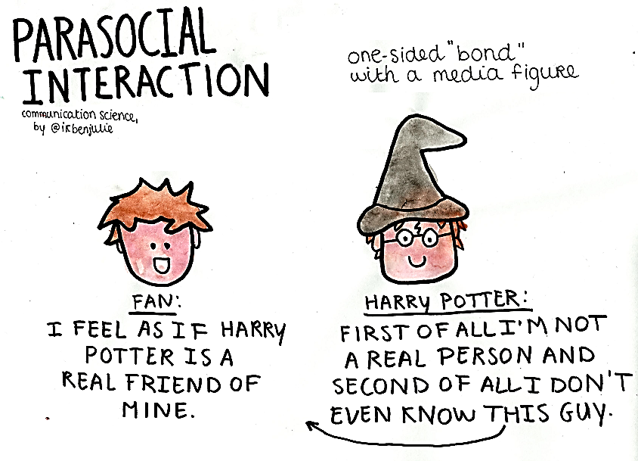
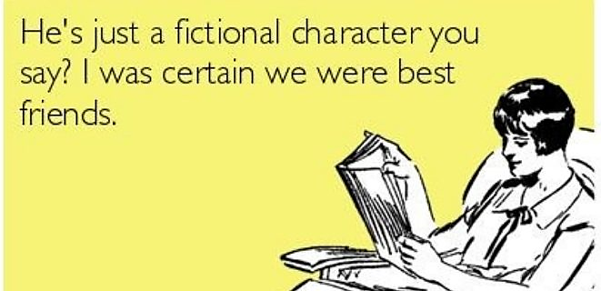
Parasociální vztahy
Horton & Wohl, 50. léta
Jednostranný „imaginární“ vztah, jenž navazuje publikum s mediálními postavami nebo celebritami prostřednictvím opakované expozice a imaginární interakce
Mediální figura nás ovlivňuje z hlediska chování, postojů a prožívání emocí

Slide 39
Parasociální vztahy
Horton & Wohl, 50. léta
Jednostranný „imaginární“ vztah, jenž navazuje publikum s mediálními postavami nebo celebritami prostřednictvím opakované expozice a imaginární interakce
Mediální figura nás ovlivňuje z hlediska chování, postojů a prožívání emocí
Derrick et al. (2008) – tendence navazovat parasociální vztahy s postavami blízkými našemu ideálnímu self (spíše než reálnému self) = přiblížení vlastnímu ideálnímu self
Lepší sebevědomí u osamělých lidí

Slide 40
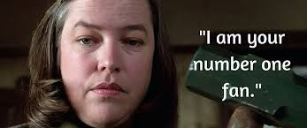
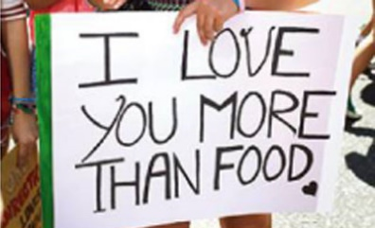
Celebrity worship
Dysfunkční zájem o celebritu, spojený s mentálními problémy – co bylo dřív?
Patologický jev: 3% - 5%
Jak se měří?
  Např. Celebrity Attitude Scale (McCutcheon et al. 2002)

Slide 41
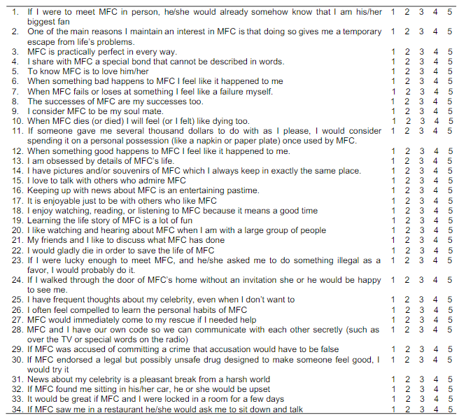
Celebrity worship
Dysfunkční zájem o celebritu, spojený s mentálními problémy – co bylo dřív?
Patologický jev: 3% - 5%
Jak se měří?
  Např. Celebrity Attitude Scale (McCutcheon et al. 2002)

Slide 42
Média jako prostředek vyjádření naší identity
Jak?

Slide 43




Média jako prostředek vyjádření naší identity
Jak?
  Sledování stránek a celebrit na SNS
  Členství v online komunitách kolem mediálních textů
  Vytváření fan fiction
  Výběr médií
    Např. v US – sledování Fox News nebo MSNBC jako vyjádření politické identity
  Participatorní média (např. SNS), kde můžeme vytvářet a sdílet vlastní obsahy a získávat na ně feedback od ostatních uživatelů

Slide 44
Média jako prostředek vyjádření naší identity
Jak?
  Sledování stránek a celebrit na SNS
  Členství v online komunitách kolem mediálních textů
  Vytváření fan fiction
  Výběr médií
    Např. v US – sledování Fox News nebo MSNBC jako vyjádření politické identity
  Participatorní média (např. SNS), kde můžeme vytvářet a sdílet vlastní obsahy a získávat na ně feedback od ostatních uživatelů
Média jako zdroj informací pro utváření / potvrzování naší identity (a sociální identity) i jako zdroj feedbacku od ostatních

Slide 45
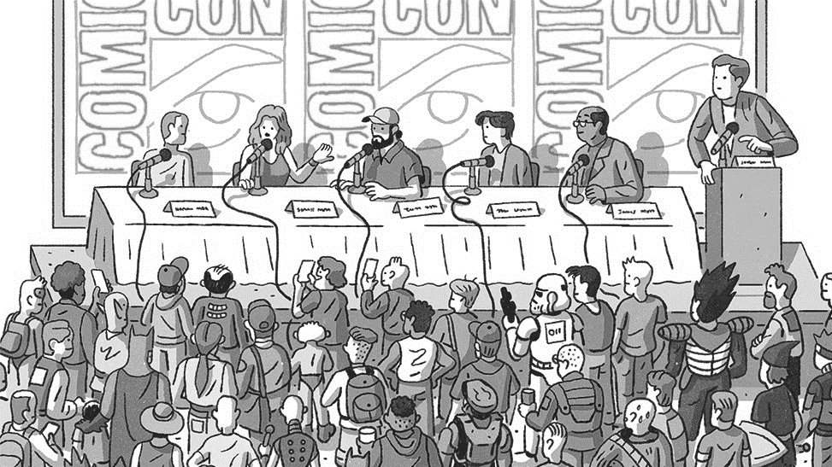
Mediální fandom

Slide 46
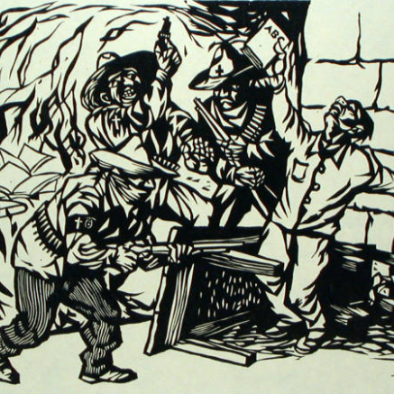
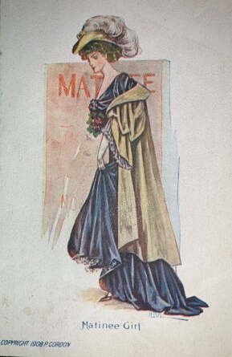
Fandom a fanouškovství
Vývoj pojmu:
  Fanaticus – původně jako náboženští fanatici
  Sportovní fanoušci
  Tzv. Matinee girls (18. stol), návštěvnice divadel a fanynky herců

Slide 47
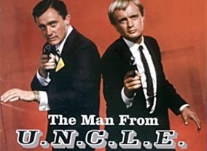
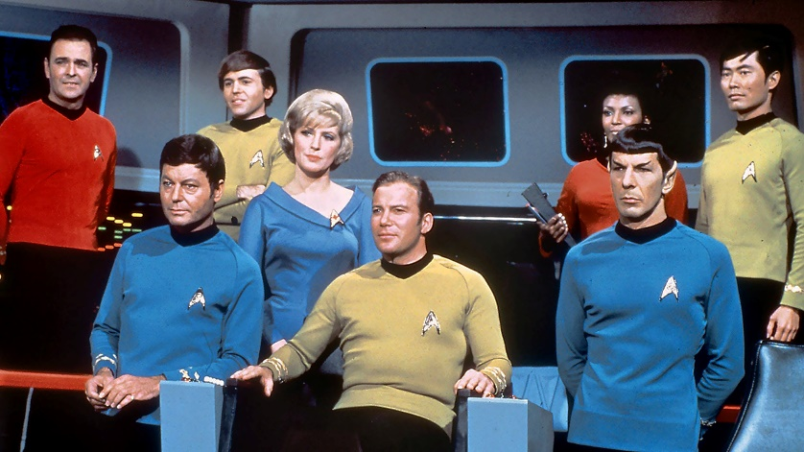
Fandom a fanouškovství
Vývoj pojmu:
  Fanaticus – původně jako náboženští fanatici
  Sportovní fanoušci
  Tzv. Matinee girls (18. stol), návštěvnice divadel a fanynky herců
Mediální fandom
  Spojeno se SF&F žánrem
  30. léta – vznik prvních SF fanzinů (fanouškovské magazíny)
  60. léta – první „fandomy“: The Man from U.N.C.L.E., Star Trek
Přelom v 90. letech s příchodem internetu – více mainstreamová zálěžitost

Slide 48
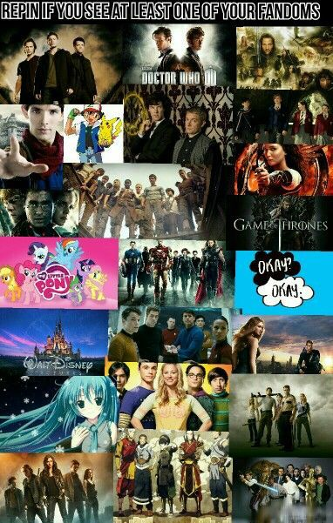
Fandom a fanouškovství
Čím se odlišují fanoušci od běžných konzumentů médií?

Slide 49
Fandom a fanouškovství
Čím se odlišují fanoušci od běžných konzumentů médií?
  Abercrombie & Longhurst (1998):
    Fandom je organizovaný kolem médií
    Jiná kvantitativní ikvalitativníkonzum,ace mediálních textů
    Zapojení do komunitnách aktivit (online komunity, online diskuze, vlastní produkce textů)

Slide 50
Patologizace fanouškovství
Kulturní (a akademický) elitismus
Kontrast popkultury s „vysokou kulturou“
Patrons vs. fans
Jak si představujete fanouška?

Slide 51
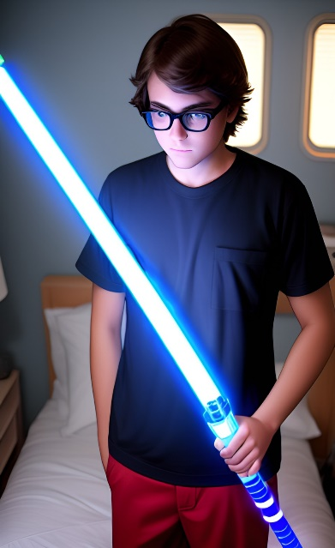
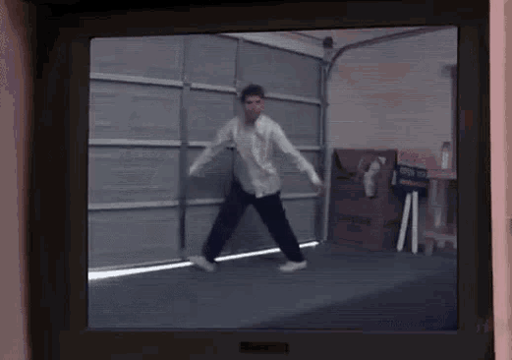
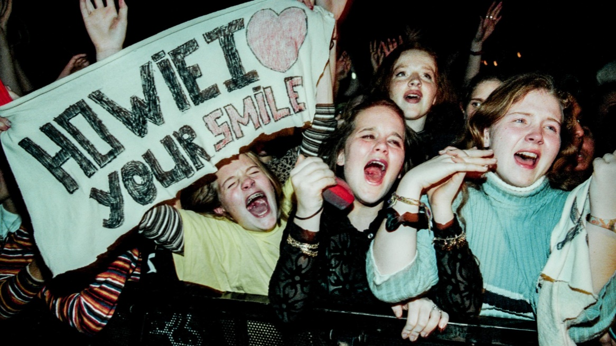
Patologizace fanouškovství
Kulturní (a akademický) elitismus
Kontrast popkultury s „vysokou kulturou“
Patrons vs. fans
Jak si představujete fanouška?
Stereotyp fanouška:
  Stereotypní nerd
  Pasivní, nekritický a bezmyšlenkovitě konzumující mediální texty
  Osamocený, izolovaný
  Nevzdělaný
  Nedokáže oddělit fikci od reality
  Asociální, asexuální, infantilní muž / iracionální náctiletá fanynka

Slide 52
Fandom jako online komunita
Stigma fanouška
Má identifikace se stigmatizovanou skupinou negativní vliv na náš well-being?
Rejection-identification model (Branscombe et al., 1999)
  Jsem diskriminovaný jako individuum ⇨ negativní důsledky na mé sebevědomí a well-being
  Identifikace s diskriminovanou skupinou ⇨ „je diskriminovaná moje skupina, ne já osobně“; snížení negativního vlivu diskriminace na well-being

Slide 53
Fandom jako online komunita
Členství ve stigmatizované skupině – SIT (social identity theory):
  My vs. oni dynamika
  Ingroup bias

Slide 54


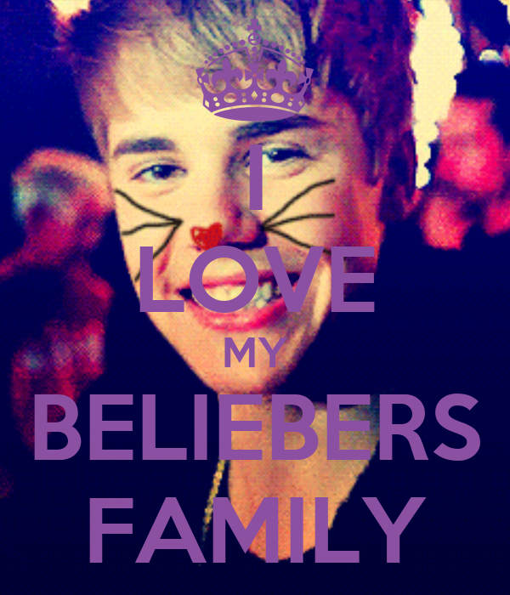
Fandom jako online komunita
Členství ve stigmatizované skupině – SIT (social identity theory):
  My vs. oni dynamika
  Ingroup bias
  Pocit sounáležitosti, pozitivní vliv na náš wellbeing – ingroup solidarity

Slide 55

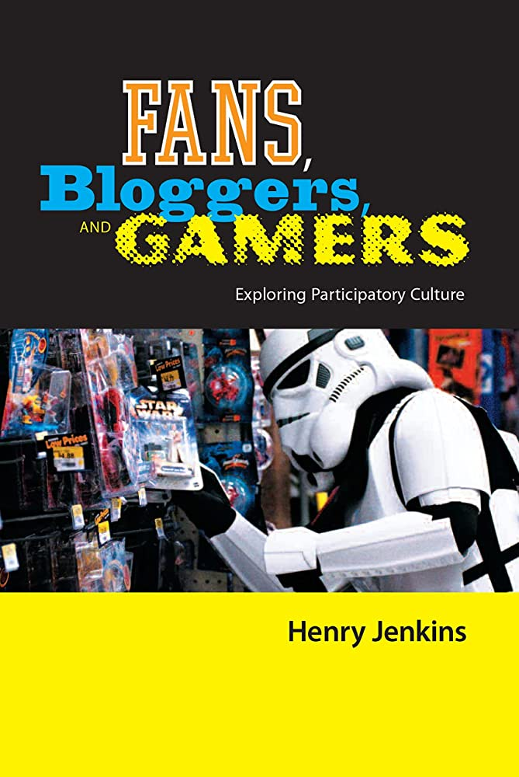


Fan studies & aca-fans
Fan studies & aca-fans (academics who are fans)
Pozitivní náhled na fandom (vs. stereotyp fandomu a fanouška)

Slide 56
Participativní kultura fandomu
Teorie silných mediálních účinků – pasivní publikum
Co se změnilo?

Slide 57
Participativní kultura fandomu
Teorie silných mediálních účinků – pasivní publikum
Co se změnilo?
  Koncept aktivního publika, interaktivního publika, rozptýleného publika, participativního publika…

Slide 58
Participativní kultura fandomu
Teorie silných mediálních účinků – pasivní publikum
Co se změnilo?
  Koncept aktivního publika, interaktivního publika, rozptýleného publika, participativního publika…
Proměna vztahu producent-text-konzument
  Nová média = nové módy autorství a konzumace
  Oslabení pozice producenta a posílení participace konzumenta

Slide 59
Participativní kultura fandomu
Teorie silných mediálních účinků – pasivní publikum
Co se změnilo?
  Koncept aktivního publika, interaktivního publika, rozptýleného publika, participativního publika…
Proměna vztahu producent-text-konzument
  Nová média = nové módy autorství a konzumace
  Oslabení pozice producenta a posílení participace konzumenta
Rob Cover (2007) – „inter/aktivita“ – zápas o narativní kontrolu nad textem mezi producenty a aktivním publikem

Slide 60
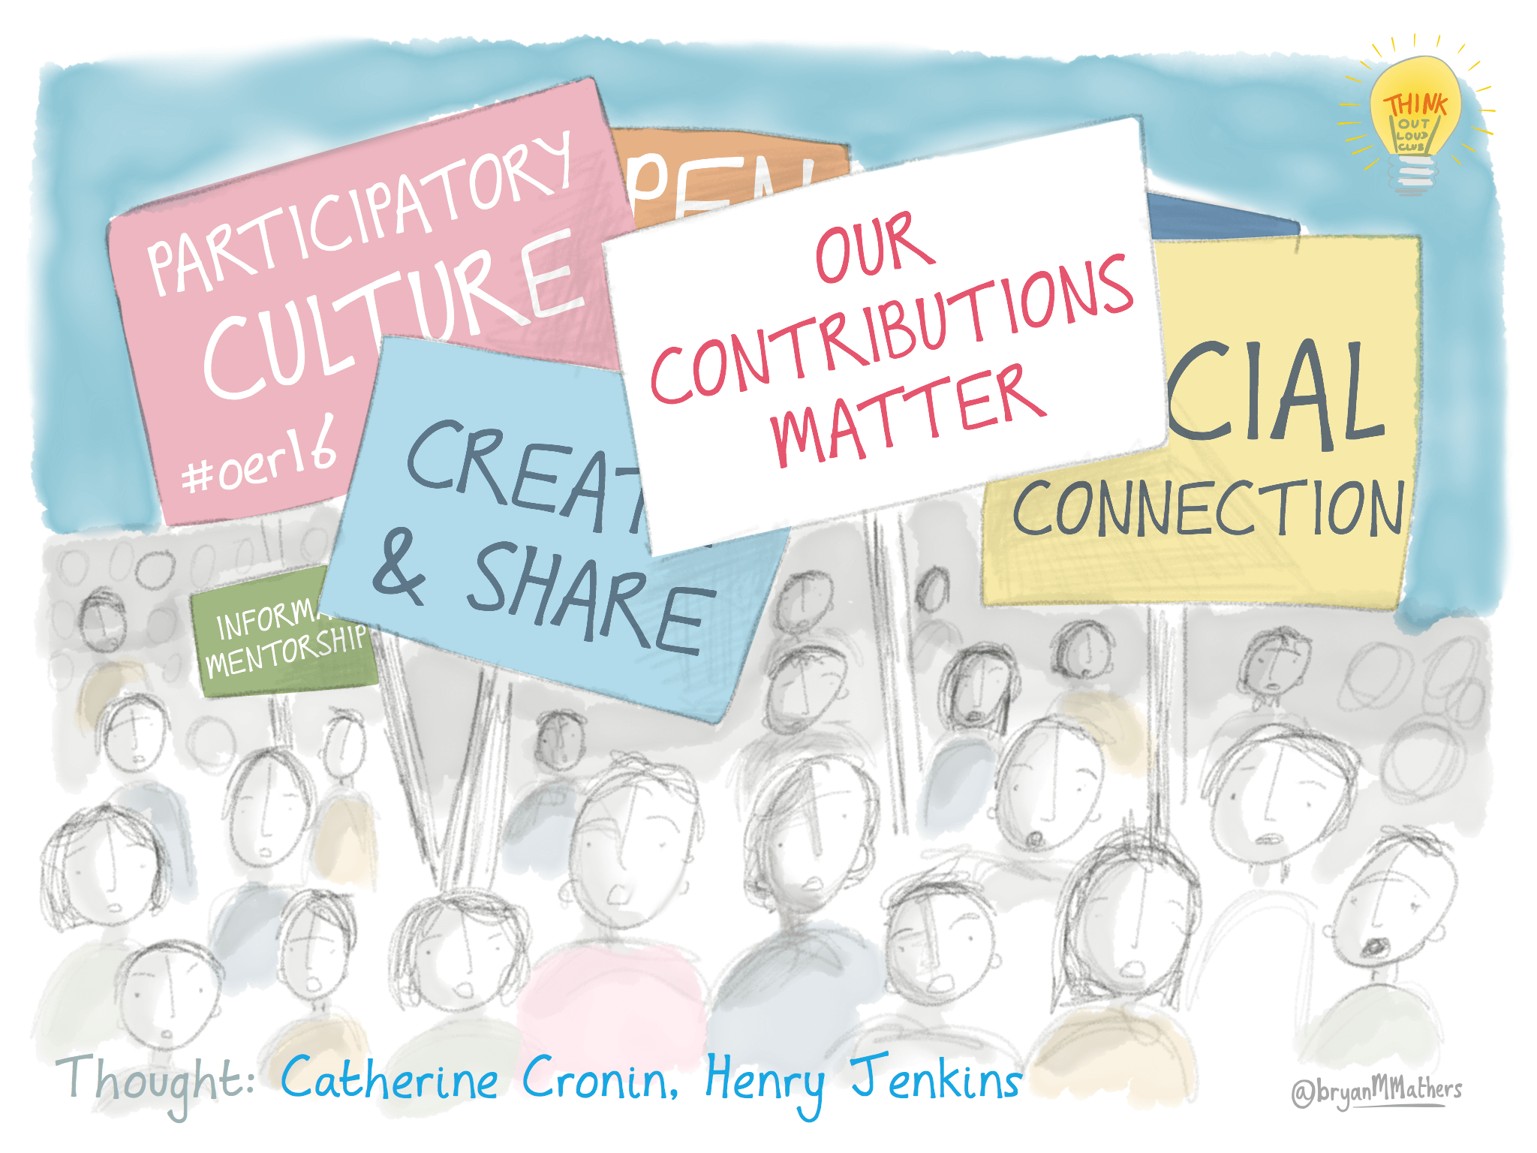
Participativní kultura fandomu
Fandom jako protoyp tzv. participativní kultury (Jenkins, 2006)
  Malé bariéry pro umělecké vyjádření a občanské zapojení
  Silná podpora pro tvoření a sdílení své tvorby s ostatními
  Informační mentorství
  Členové věří, že jejich kontribuce má význam
  Sociálního spojení s ostatními, zájem o to, co si ostatní myslí o mé tvorbě
Není důležité, aby všichni členové kreativně přispívali, ale aby si byli vědomi, že mohou a že jejich dílo bude poté adekvátně oceněno ostatními

Slide 61
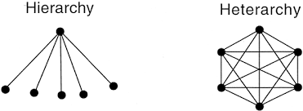
Participativní kultura fandomu
Produžívání (produsage) – Axel Bruns (2006)
  „produkce“ + „užívání“
  Kolaborativní tvorba; reorganizaci tradičních vztahů mezi producenty, konzumenty a texty
  Produživatelé se pohybují v participativním prostředí, ve kterém mohou být nejenom konzumenty, ale také producenty obsahů
  Charakteristiky produžívání:
    Uživateli vedená produkce obsahů (př. LiveJournal; Archive of Our Own)
    Kolaborativní zapojení
    Využívání starších textů, opakování a vývoj
    Alternativní přístupy k intelektuálnímu vlastnictví
    Heterarchie a propustná komunitní struktura

Slide 62
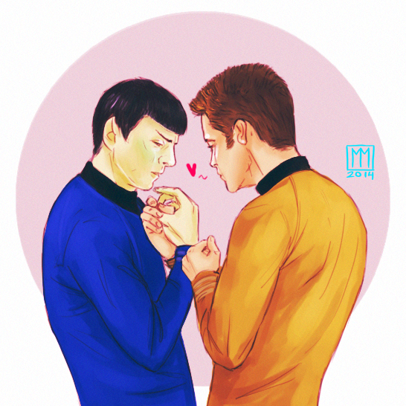
Participativní kultura fandomu
Textoví pytláci a nomádi (Michael de Certeau; Jenkins)
  Teorie kódování a dekódování (Stuart Hall)
  Každé čtení textu může být jiné (závisí na kontextuálních i individuálních okolnostech)
  De Certeau – čtení = toulání se po předepsaném textu; každé čtení modifikuje jeho objekt; kniha je výsledkem (konstrukcí) vyprodukovaným čtenářem

Slide 63
Participativní kultura fandomu
Textoví pytláci a nomádi (Michael de Certeau; Jenkins)
  Teorie kódování a dekódování (Stuart Hall)
  Každé čtení textu může být jiné (závisí na kontextuálních i individuálních okolnostech)
  De Certeau – čtení = toulání se po předepsaném textu; každé čtení modifikuje jeho objekt; kniha je výsledkem (konstrukcí) vyprodukovaným čtenářem
Textuální pytláctví
  Snaha o vlastní interpretaci textu
  Jenkins: boj mezi producenty a konzumenty o kontrolu nad textem

Slide 64
Participativní kultura fandomu
Textoví pytláci a nomádi (Michael de Certeau; Jenkins)
  Teorie kódování a dekódování (Stuart Hall)
  Každé čtení textu může být jiné (závisí na kontextuálních i individuálních okolnostech)
  De Certeau – čtení = toulání se po předepsaném textu; každé čtení modifikuje jeho objekt; kniha je výsledkem (konstrukcí) vyprodukovaným čtenářem
Textuální pytláctví
  Snaha o vlastní interpretaci textu
  Jenkins: boj mezi producenty a konzumenty o kontrolu nad textem
Nomádství
  Čtenáři jsou nomádi, cestovatelé
  „Nejsou omezováni trvalým vlastnictvím majetku, ale spíše neustále postupují k dalším textům, osvojují si nové materiály a vytváří nové významy.“
  Konzumenti si texty přivlastňují a rozostřují hranice mezi nimi a producenty

Slide 65

Děkuji za pozornost
Marie Bedrošová
marie.bedrosova@mail.muni.cz
Images retrieved from Freepik, Flaticon and Midjourney.

